Slide 1

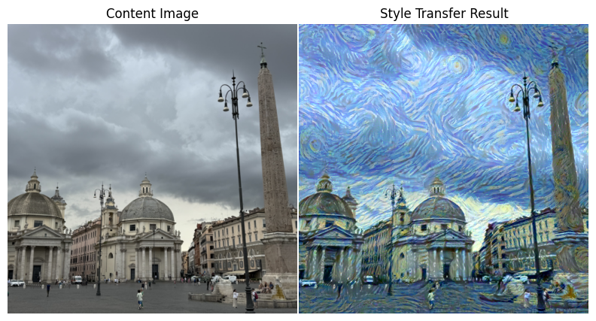

PyTorch 세미나
2025-1 HandS 세미나 계획서
진행자: 김두현
세미나 내용: PyTorch 기초, NST 실습
대상: Python에 대한 기초가 있는 자 (기초를 알아낼 수 있다고 생각하는 자)
진행방식: 현강(10명) + 인강(영상)
진행기간: 2025 5월 한달

Slide 2
2025-1 HandS 세미나 계획서
PyTorch 세미나
세미나 계획서:
세미나 수료 기준: 과제 3개 중 2개 완료
- 필수! 자신만의 custom loss function을 만들기
 | 커리큘럼 | 과제
1주차 | PyTorch 기초 | -
2주차 | Good code for PyTorch training | CIFAR10 dataset 학습하기
3주차 | NST(Neural Style Transfer) 예제 | NST 실습
4주차 | NST custom하고 분석하기 | Custom loss function 만들기

